Slide 1

KRİPTOLOJİ

Slide 2
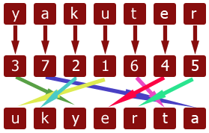
Kriptoloji Nedir ?
Şifre bilimi olarak adlandırılan bu bilim türünde, gizli tutulmak istenen şeyler bir sistem dahilinde değişik tarz ve yöntemler sayesinde şifrelenir. Tabi kriptoloji biliminin ilgi alanı burada bitmemektedir. Aynı zamanda kriptoloji bilimi, şifrelenen iletilerin deşifre edilmemesi için de çalışmalar yapmaktadır.

Slide 3
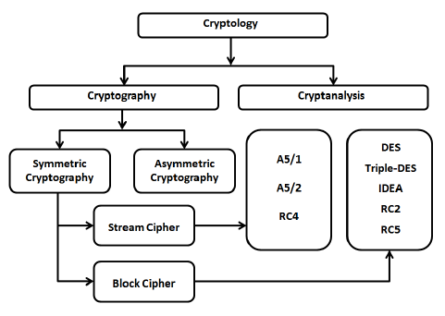

Slide 4
ASİMETRİK KRİPTOGRAFİ
Asimetrik algoritmalar 2 farklı anahtar kullanarak şifreleme yapar.Bunların biri şifreleme diğeri ise çözümleme yaparken kullanılır.
Bu anahtarlara umumi(public) ve gizli (private) anahtarlar adı verilir.RSA ve ECC algoritmaları asimetrik şifreleme algoritmalarına bir örnektir.

Slide 5
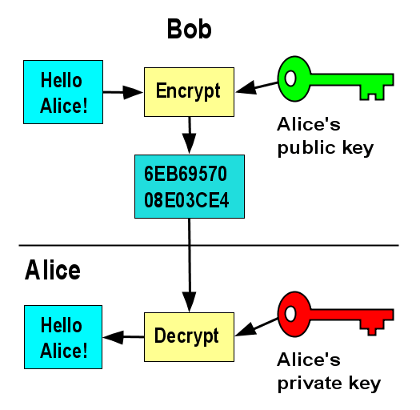
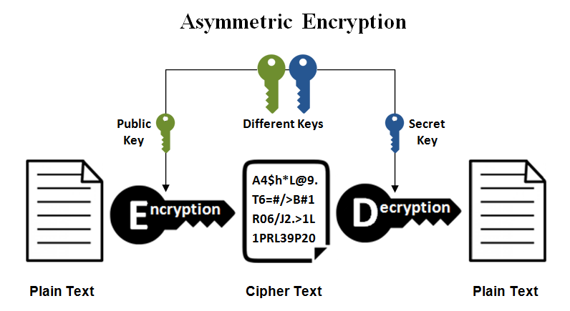
Alınan basit bir plaintext alıcının herkes tarafından bilinen public keyi ile şifrelenir.
Mesaj alıcıya ulaştığında kendine has private keyi ile şifreli mesajı (cipher text) çözümler.

Slide 6

RSA ŞİFRELEMESİ

Slide 7
RSA ŞİFRELEME
Bir açık anahtarlı şifreleme yöntemi olan RSA, 1977 yılında Ron Rives, Adi Shamir ve Leonard Aldeman tarafından bulunmuştur. Şifreleme yönteminin adı da bu üç kişinin soy isimlerinin baş harflerinden oluşur.Bilgisayarlı sistemler matematik işlemlerini çok hızlı bir şekilde sonuçlandırabilmektedir.Ancak bazı işlemler hızlı yapılabilir iken bu işlemlerin tersinin alınması daha zor olduğundan işlemin sonuçlanması daha uzun sürmektedir.(Üs alma-logaritma alma...)RSA Algoritması da işlemlerin bu özelliğinden faydalanmaktadır.Çözülme zorluğu bakımından tam sayıların çarpanlarına ayırmasına dayanmaktadır.

Slide 8
RSA Algoritmasının Çalışması
1)Yeterince büyük iki adet asal sayı seçilir: Bu sayılar örneğimizde p ve q olsunlar.
2)n=pq hesaplanır. Buradaki n sayısı iki asal sayının çarpımıdır ve hem umumî hem de hususî şifreler için taban (modulus) olarak kabul eder.
3)Totient fonksiyonu hesaplanır. Bu örnek için çarpanların ikisi de asal sayı olduğu için φ(n) = (p-1)(q-1) olarak bulunur.
4)Hesaplanan totient fonksiyonu değeri (φ(n) ) ile aralarında asal olan öyle bir e sayısı alınır ki 1 < e < φ(n) olmalıdır. Bu seçilen e sayısı umumî anahtar olarak ilan edilebilir.
5)d gibi bir sayı hesaplanır ki bu sayı için şu denklik geçerli olmalıdır : de ≡ 1 mod ( φ(n) ). Bu d değeri hususî şifre olarak saklanır. Bu sayının hesaplanması sırasında uzatılmış öklit (extended euclid) algoritmasından faydalanılır.
*RSA algoritmasının en önemli dez avantajlarından birisi büyük asal sayılar bulmak aşamasında ortaya çıkar. Bilindiği üzere ele alınan bir sayının asal olup olmadığını bulmak kolay bir işlem değildir. Bunun için fermat teoreminden yararlanılabilir.

Slide 9
Örnek Şifreleme İşlemi:
'Hello' kelimesini RSA Algoritmasına göre şifreleyelim;
1)Öncelikle iki adet asal sayı seçelim p=11 q=17
2)n=p∗q=11∗17⟹n=187
3)T(n)=(p−1)(q−1)=10∗16⟹T(n)=160
4)1<e<T(n)⟹e=3
5)de≡1 mod(T(n)) d=107⟹de=321≡1mod(Tn(n))
Sonuç olarak public keyimiz ⟹n=187 e=3

Slide 10
1)“H” harfinin ASCII karşılığı olan 72’yi alıyoruz ve m=72
2)me=723≡183mod(187)⟹c=183
3)Şifrelenmiş “H” harfinin karşılığı 183 olduğundan dolayı saldırganın görebileceği tek şey 183 tür ve 183 ASCII’nin karşılığı ise À harfidir. Bu da hatalıdır.
4)Şimdi şifrelenmiş karakterimizi de şifre işlemine geçelim.
5)cd=183107≡72mod(187)⟹m=72
6)Alıcımız 72 ASCII kodunu görüyor ve bu da H harfine denk geldiğinden dolayı şifreli karakteri çözmüş oluyor. Bu işlemi metinin tamamına yaptığımız zaman karşı tarafa güvenli bir şekilde ulaştırmış oluruz.

Slide 11
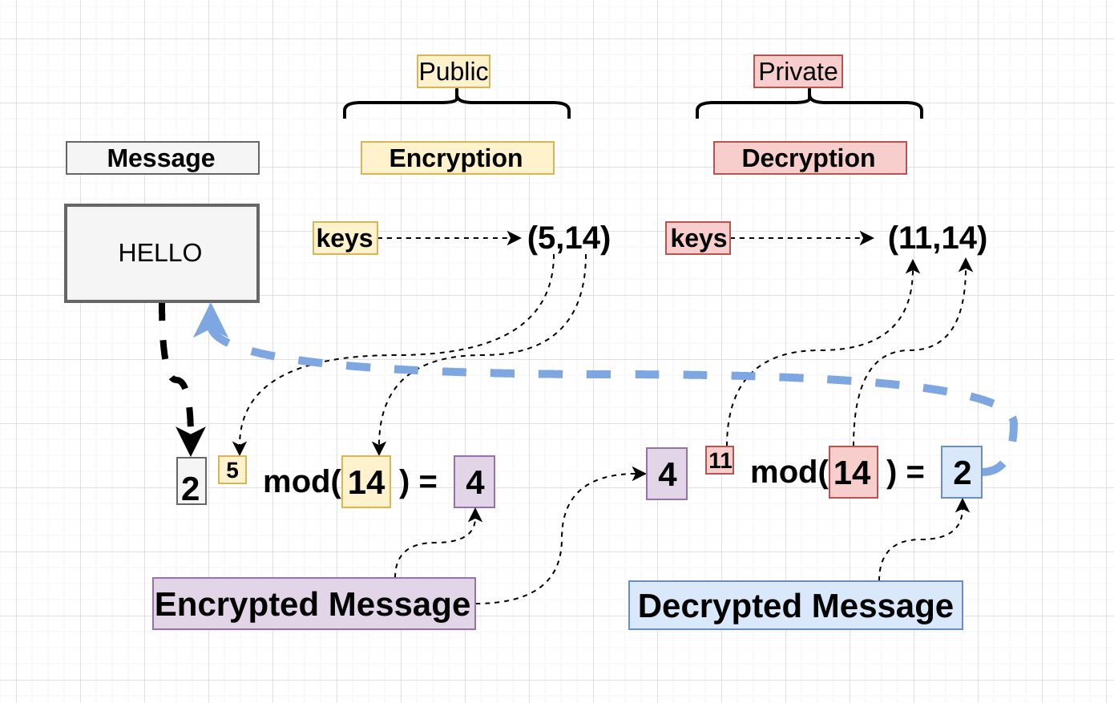

Slide 12
RSA Avantajları vs Dezavantajları
İyi kurulmuş bir algoritmadır.
Hızlı ve anlaşılması kolay bir algoritmadır.
Ölçeklenebilir(scalability) değildir.
Key bit uzunluğu diğer algoritmalardan çok daha uzundur.

Slide 13

ELİPTİK EĞRİ ŞİFRELEMESİ

Slide 14
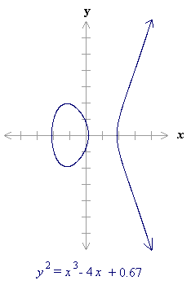
Ellipsel Eğri Nedir ?
Elipsel eğri (Eliptic curve) , gerçek sayılar kümesi (real numbers) üzerinde tanımlanan ve y2 = x3 + ax + b, genel denklemini x ve y gerçek sayıları için sağlayan eğrinin ismidir. Bu genel denklem için her a ve b değeri farklı bir eğri verir. Örneğin a = -4 ve b = 0.67 değerleri için y2 = x3 – 4x + 0.67 denkelemi elde edilir.
Şayet x3 + ax + b genel denkleminin tekrarlı kökü yoksa veya diğer bir ifadeyle 4a3 + 27b2 değeri 0 değilse , y2 = x3 + ax + b genel denklemi için bir grup oluşturacağı söylenebilir. Elipsel bir grup ile kast edilen, elipsel eğrinin üzerinde tanımlı olan noktalardır ve bu noktalar öyle bir O noktasında sonsuza gider.

Slide 15
Elliptic Curve Cryptography (ECC):
Eliptik eğri gruplarının sonlu alanlar üzerinde tanımlanmasının kripto sistem için temel alınması ilk olarak Neal Koblitz ve Victor Miller in 1985.tarafından önerilmiştir.Eliptik eğri yaklaşımı standart RSA sisteminden daha zengin matematiksel prosedürler içermektedir. Bu kripto sistemin temel birimleri eliptik eğri üzerindeki (x,y) noktalarıdır ve Formül (2)’de gösterilmiştir.
y2 = x3 + ax + b birlikte
x, y, a, b Є IFp = {1, 2, 3, . . . , p − 2, p − 1} (2)
Herhangi bir kripto sistem için temel bir durum, o sistemin kapalı olmasıdır. Örneğin sistemin diğer elemanları içindeki sistemin sonuçlarının elamanları üzerindeki herhangi bir işlem. Bu kuralın eliptik eğrilerde sistemin kapalılığını sağlaması için standart olmayan toplama ve çıkarma işlemleri tanımlanması gereklidir.

Slide 16
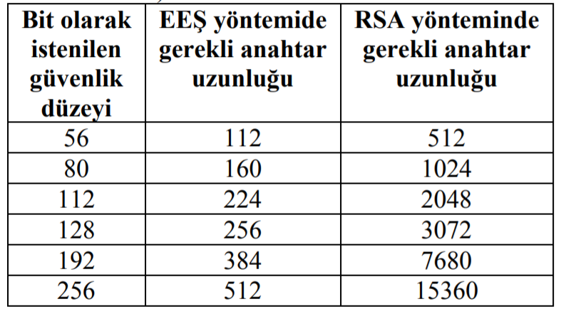
ECC VS RSA
Kablosuz ağ kullanıcılarının isteklerine bakıldığında güvenliğin en önemli koşul olduğu gözlenir.Bununla birlikte kablosuz donanımlara güvenlik düzeyinin kurulması kaynakların sınırlarına karşı bir meydan okuma,kaynakların sınırlarını zorlama anlamına gelebilir (depolama,batarya ömrü,güç oluşumu gibi).Çözüm ise bu kaynaklardan bazılarının küçük pratik değerlerle tüketilmesiyle elde edilebilir.

Slide 17

RSA algoritması ile Eliptik eğri algoritmasının karşılaştırılmasından da anlaşılacağı gibi,gelecekte kullanılması gereken 1024 bit uzunluğundaki RSA anahtarlarının yerine 160 bit uzunluğundaki eliptik eğri anahtarları aynı işlemleri daha kısa sürede gerçekleştirebildiği gibi daha düşük anahtar boyutu sağlamasından dolayı gerekli hafıza miktarını da azaltır.
Bu da gösteriyor ki Eliptik Eğri algoritması gerek hız gerek anahtar uzunluğu gerekse süre gibi etkenlerden dolayı en çok kullanılması gereken algoritma olmalıdır.

Slide 18
SİMETRİK KRİPTOGRAFİ
Asimetrik algoritmaların aksine simetrik algoritmalar şifreleme ve çözümleme işlemleri için 1 anahtar kullanır.
En çok bilinen simetrik algoritmalar DES,3DES,RC4,AES,BLOWFISH algoritmalarıdır.

Slide 19
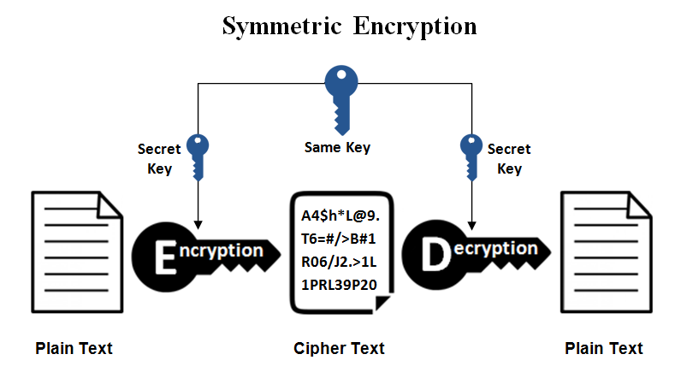
Tek bir anahtar kullanımı olduğundan alıcı tarafına anahtar iletimi dikkat edilmesi gereken konulardandır.

Slide 20
Simetrik Algoritmaların Kullandığı Yöntemler
1)Akış şifrelemesi
2)Blok şifrelemesi

Slide 21
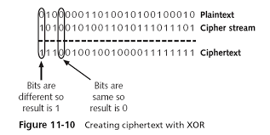
Akış Şifrelemesi(Stream Cipher)
Algoritma mesajı 1'er bit şeklinde şifreler ve çözümler.Örn:RC4

Slide 22
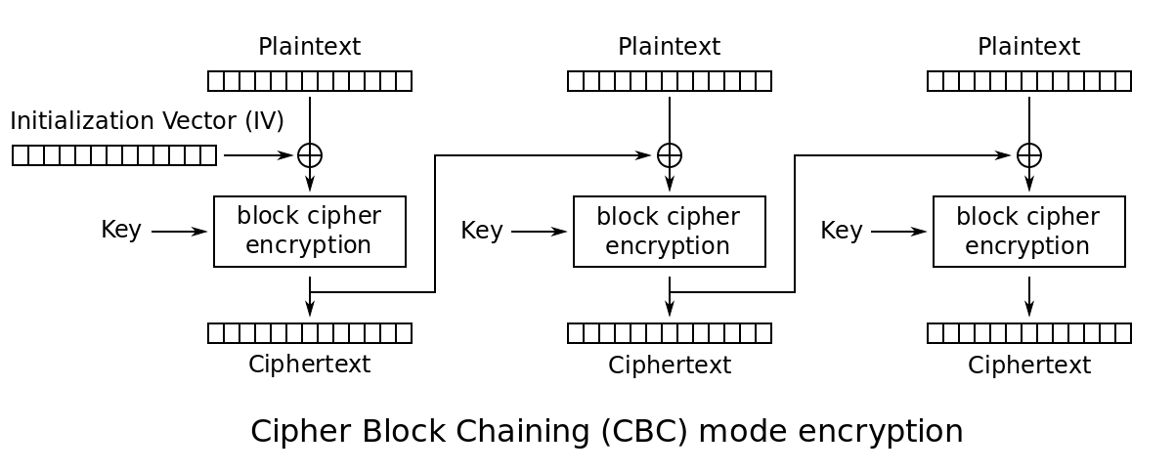
Blok Şifrelemesi(Block Cipher)
Algorima mesajı belli bloklara böler ve her blok için belirtilen anahtara göre şifreleme işlemi uygulanır.Örn:DES,3DES,AES

Slide 23
MODERN BLOK ŞİFRELEME ALGORİTMALARI
Blok Şifreleme Algoritmaları veriyi bloklar halinde işlemektedir. Bazen bağımsız
bazen birbirine bağlı olarak şifrelemektedir. Blok şifreleme şifrelenecek bir blok bilgiyi
alır (genelde 64 bit) ve tek anahtarı ile seçilmiş fonksiyonu kullanarak onu aynı
boyuttaki başka bir bloğa dönüştürür.
Blok şifreler, Shannon’un önerdiği karıştırma (confusion) ve yayılma (diffusion) tekniklerine dayanır. Karıştırma şifreli metin ve açık metin arasındaki ilişkiyi gizlemeyi amaçlarken, yayılma açık metindeki izlerin şifreli metinde sezilmemesini sağlamak için kullanılır. Karıştırma ve yayılma, sırasıyla yerdeğiştirme ve lineer transformasyon işlemleri ile gerçeklenir.
Feistel ağları ve Yerdeğiştirme-Permütasyon ağları olmak üzere iki ana blok şifreleme mimarisi vardır. Her ikisi de yerdeğiştirme ve lineer transformasyonu kullanır.

Slide 24
ANAHTAR(KEY):
Blok şifreleme algoritmalarında anahtarın uzunluğu yada bit sayısı en temel saldırı olan geniş anahtar arama saldırısına karşın güçlü olmalıdır. Örneğin DES algoritması 56-bit anahtar kullanırken AES, algoritması DES’in bu zaafını örter niteliktedir ve 128, 192, 256 bit anahtar seçenekleri mevcuttur. Ayrıca anahtarın rastlantısal olması gerekmektedir.
DÖNGÜ SAYISI(ROUND):
Blok şifreleme algoritmalarında döngü sayısı iyi seçilmek zorundadır. Çünkü lineer transformasyon ve yerdeğiştirmelerin bu seçilen değerle algoritmaya yeterli gücü vermesi gerekmektedir. Ayrıca yapılan saldırıların başarısız olması için en önemli şartlardan biridir. Bu sayı için herhangi bir teorik hesaplama olmamasına rağmen Lars Knudsen’e göre kabaca döngü sayısı;
r >= dn/w (1)
(1) deki gibi olmalıdır. Burada r döngü sayısını, d yerdeğiştirme durumuna bir word’ü almak için gerekli maksimum döngü sayısını, n blok genişliğini, w ise tüm şifrede yerdeğiştirme durumuna giriş olan minimum word genişliğini temsil etmektedir. (1) de yayılma tekniği ihmal edilmiştir. Şekil 2, Lars Knudsen’e göre bazı algoritmaların döngü sayılarının neler olması gerektiğini göstermektedir.
S KUTULARI
S-kutuları ismini ingilizcedeki substitution (yerine koyma, ikâme etme) kelimesinden alır. Genellikle simetrik şifreleme çeşidinden blok şifreleme kullanan yöntemlerde bulunur. Amaç bir tablo vasıtası ile kimin kiminle yer değiştireceğinin belirlenmesidir.S-kutuları DES gibi bazı şifreleme algoritmalarında, sistemin içerisinde sabit olarak tutulmakta olduğu gibi örneğin Balon Balığı Şifrelemesi (Blowfish cipher) yönteminde dinamik olarak üretilmektedir.S kutuları bir blok şifreleme algoritmasının en önemli ana elemanıdır. Çünkü algoritmadaki tek non-lineer yapıdır ve dolayısıyla algoritmaya gücünü vermektedir.

Slide 25
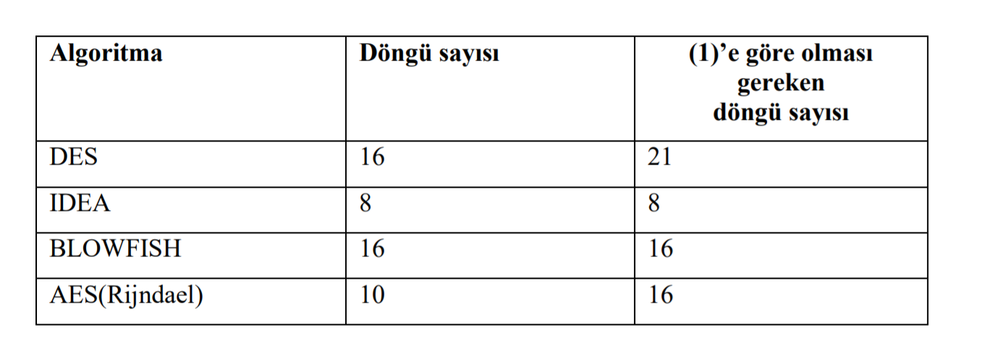

Slide 26
Salting
Salt, verinin kendine özel bir değeridir. Salting ise, bir veriyi hashlerken bu Salt değerini verinin başına ya da sonuna ekleyerek hash oluşturma işlemini bu şekilde gerçekleştirmektir.
SaltedHash = hashfunc(password+salt) ya da SaltedHash = hashfunc(hashfunc(password)+salt)

Slide 27
Salting İşlemine Örnek
Prepending the Salt
Password: farm1990M0O
Salt: f1nd1ngn3m0
Salted input: f1nd1ngn3m0farm1990M0O
Hash (SHA-256): 7528ed35c6ebf7e4661a02fd98ab88d92ccf4e48a4b27338fcc194b90ae8855c
Appending the Salt
Password: farm1990M0O
Salt: f1nd1ngn3m0
Salted input: farm1990M0Of1nd1ngn3m0
Hash (SHA-256): 07dbb6e6832da0841dd79701200e4b179f1a94a7b3dd26f612817f3c03117434

Slide 28
Salting İşleminin Yararları :
1)Şifrenin uzunluğunu ve karmaşıklığını arttırıyor. Bu sayede hem brute force, hem de rainbow attack saldırılarına karşı savunmamız artıyor.
2) Hacker, salt olarak ne kullandığımızı bulsa bile, her kullanıcı için tek tek rainbow table üretmesi gerekiyor ve bu yöntemle bir seferde yalnızca tek bir kullanıcının şifresini sorgulayabiliyor. Salting yapmadan önce tek sorguda tüm kullanıcıların şifresini kontrol edebiliyordu.
3) Şifresi aynı olan kişilerin bile veritabanında kayıtlı hash değerleri farklı oluyor.

Slide 29

DES-3DES ALGORİTMALARI:
Blok şifreleme algoritmasıdır. Şifrelemeyi metin uzunlukları belli olan bloklar halinde gerçekleştirir. DES algoritması 64 bitlik anahtar uzunluğuna sahip olmasına rağmen 56 bit uzunluğunda simetrik kriptolama tekniği kullanan bir sistemdir. Her kullanımında o kullanıma özel yeni bir anahtar yaratması DES’in güçlü yanı olup, günümüz teknolojisi için algoritmasının yavaş ve 56-bit’lik anahtar uzunluğunun yetersiz kalması DES’in zayıf yönleridir. 2000’li yılların başında kırılmasıyla günümüz teknoliojsi için yetersiz kaldığı görülmüştür ve itibarını kaybetmiştir. DES"in algoritmasından kaynaklanan bu sorunlar "Triple DES" ya da "DES-3" olarak bilinen yeni bir algoritma ile düzeltilmiştir. SSH gibi günümüzde kullanılan çoğu uygulama 3DES"i kullanmaktadır. 3DES algoritması DES şifrelemesinin 3 kere art arda yapılması şeklinde çalışır. Bu yüzden DES’e göre 3 kat daha yavaştır. Bununla birlikte 3DES şifreleme yapmak için uzunluğu 24 bayt olan bir anahtar kullanılır. Her bayt için 1 eşlik biti vardır. Dolayısıyla anahtarın uzunluğu 168 bittir. AES’in geliştirilmesiyle etkinliğini kaybetmiştir çünkü daha gelişmiş bir algoritmaya sahip olan AES şifreleme yöntemine göre 6 kat daha yavaş çalışır.

Slide 30
RC4 ALGORİTMASI:
RC4 algoritması şifrelenecek veriyi akan bir bit dizisi olarak algılar.
RC4 belirlenen anahtar ile veriyi şifreleyen bir algoritmadır.
Genellikle hız gerektiren uygulamalarda kullanılır.
Şifreleme hızı yüksektir ve MB/sn seviyesindedir.
Güvenliği rastgele bir anahtar kullanımına bağlıdır.
Anahtar uzunluğu değişkendir.
128 bitlik bir RC4 şifrelemesi sağlam bir şifreleme olarak kabul edilir.
Bankacılık ve Dökümantasyon (PDF) şifrelemelerinde yaygın olarak kullanılır.

Slide 31

AES ALGORİTMASI

Slide 32
AES TARİHÇESİ
AES, ABD Ulusal Standart ve Teknoloji Enstitüsü (NIST) tarafından 26 Kasım 2001 tarihinde US FIPS PUB 197 kodlu dokümanla duyurulmuştur.
Standartlaştırma 5 yıl süren bir zaman zarfında tamamlanmıştır. Bu süreçte AES adayı olarak 15 tasarım sunulmuş, tasarımlar güvenlik ve performans açısından değerlendirildikten sonra en uygun tasarım standart şifreleme algoritması olarak seçilmiştir. Federal hükûmetin Ticaret Müsteşarı'nın onayının ardından 26 Mayıs 2002 tarihinde resmî olarak etkin hâle gelmiştir. Hâlihazırda birçok şifreleme paketinde yer alan algoritma Amerikan Ulusal Güvenlik Teşkilatı (NSA - National Security Agency) tarafından çok gizli bilginin şifrelenmesinde kullanımı onaylanan kamuya açık ilk şifreleme algoritmasıdır.
AES ile standartlaştırılan algoritma, esas olarak Vincent Rijmen ve Joan Daemen tarafından geliştirilen Rijndael algoritmasında bazı değişiklikler yapılarak oluşturulmuştur. Rijndael, geliştiricilerin isimleri kullanılar elde edilen bir isimdir: RIJmen aNd DAEmen.

Slide 33
ALGORİTMANIN GENEL YAPISI
AES, Değiştirme-Karıştırma (Substitution-Permutation) olarak bilinen tasarım temeline dayanır.(İlerleyen slaytlarda tasarımdan bahsedilecektir.)
128-bit girdi bloğu, 128, 192 ve 256 bit anahtar uzunluğuna sahiptir.
AES'in temel alındığı Rijndael ise 128-256 bit arasında 32'nin katı olan girdi blok uzunluklarını ve 128 bitten uzun anahtar uzunluklarını desteklemektedir. Dolayısıyla, standartlaşma sürecinde anahtar ve girdi blok uzunluklarında kısıtlamaya gidilmiştir.
AES, durum (state) denilen 4x4 sütun-öncelikli bayt matrisi üzerinde çalışır.
Algoritma belirli sayıda tekrar eden girdi açık metni, çıktı şifreli metne dönüştüren özdeş dönüşüm çevrimlerinden (round) oluşmaktadır. Her çevrim, son çevrim hariç, dört adımdan oluşmaktadır. Şifreli metni çözmek için bu çevrimler ters sıra ile uygulanır.

Slide 34
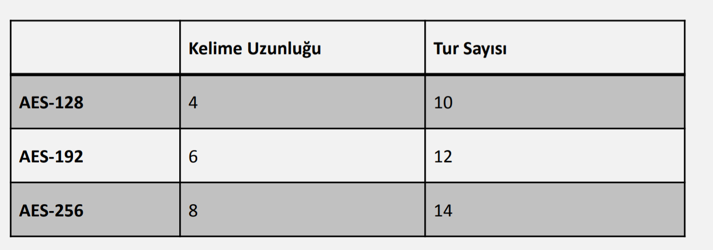
AES algoritması, 128 bit veri bloklarını 128, 192 veya 256 bit anahtar seçenekleri ile şifreleyen bir blok şifre algoritmasıdır.
Anahtar uzunluğu bit sayıları arasındaki farklılık AES tur döngülerinin sayısını değiştirmektedir.

Slide 35
AES NASIL ÇALIŞIR ?

Slide 36
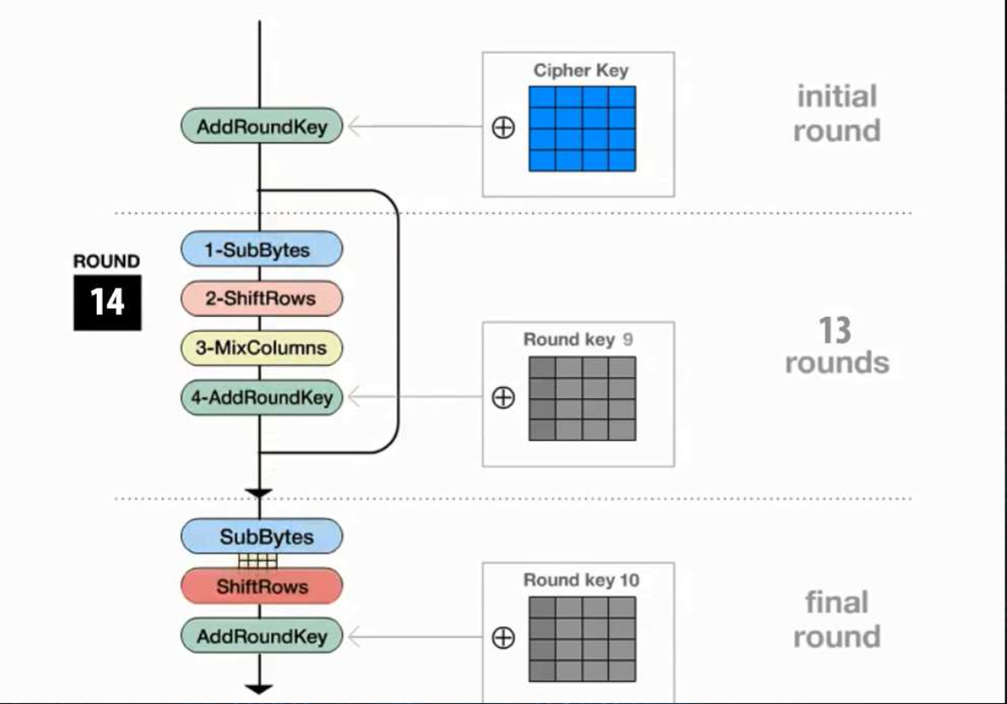

Slide 37
Döngü Yapısı
Her döngü tersi alınabilir dönüşümler kullanır.
Her döngü, son döngü hariç, 4 dönüşüm kullanır: SubBytes, ShiftRows, MixColumns ve AddRoundKey.
Son döngüde MixColumns dönüşümü göz ardı edilir.
Her döngüde farklı anahtar materyali kullanılır.
Farklı anahtar materyalleri anahtar planlama evresinde gelen anahtarlardır. Master anahtardan farklı anahtarlar elde edilerek şifrede kullanılır.
Deşifreleme kısmında ters dönüşümler kullanılır: InvSubByte, InvShiftRows, InvMixColumns ve AddRounKey (tersi kendisidir- XOR işlemi).

Slide 38
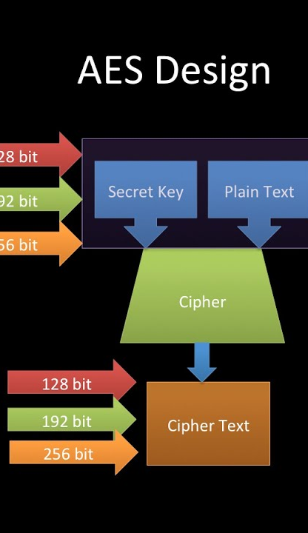
CIPHER KEY
-Girişten gelen metin 128 bitlik parçalara bölünür.
-Her parça durum matrisine yerleştirilir.
-Durum matrisi oluşturulduktan sonra, artık üzerinde tüm işlemler yapılabilir duruma gelmiş demektir.
-Aynı şekilde önceden alınan 128 bitlik anahtarda bu durum matrisi halinde işlem görür.
-Giriş metninin yazıldığı durum matrisi ilk olarak anahtar ile toplanır.

Slide 39
SubByte(Bayt Değiştirme)
İlk işlem algoritmanın tek doğrusal olmayan işlemi olan bayt değiştirmedir. Durum matrisinin her elemanı, değerleri önceden hesaplanarak oluşturulmuş
BaytDeğiştir adımında, matristeki her baytın değeri, 8 bitlik bir değişim kutusu (substitution box) kullanılarak güncellenir.
Bu adım algoritmanın doğrusallığını bozar ve doğrusal-olmayan (non-linear) bir dönüşüm hâline gelmesini sağlar.
Kullanılan değişim kutusu yüksek doğrusal-olmayanlık (nonlinearity) özelliğine sahip olduğu bilinen, sonlu cisim GF (2⁸) üzerinde ters alma işleminden elde edilmiştir.
Cebirsel özellikler kullanan saldırılara karşı dayanıklı olası için sonlu cisim üzerinde ters alma işlemine tersi olan doğrusal bir dönüşüm daha eklenmiştir.
Ayrıca değişim kutusu herhangi bir sabit nokta veya ters sabit nokta olmayacak şekilde seçilmiştir.

Slide 40
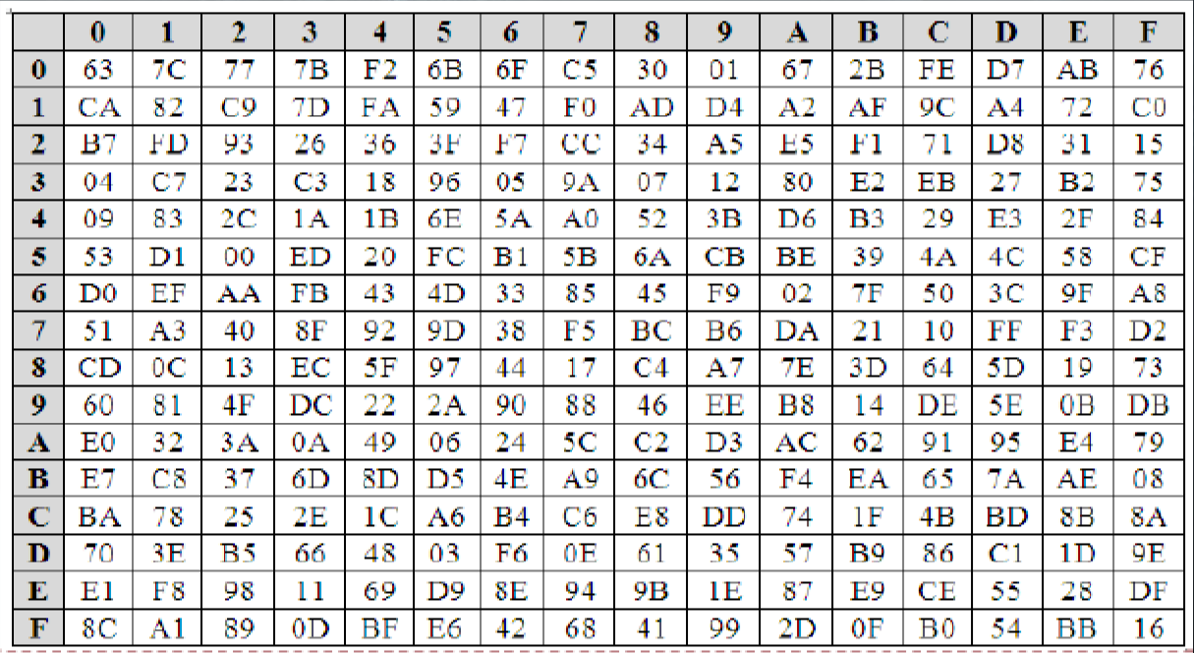
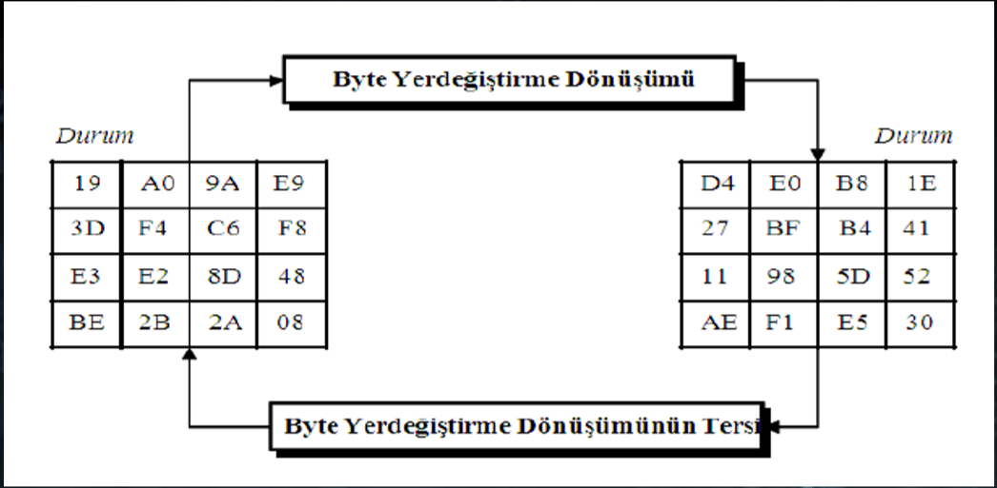

Slide 41
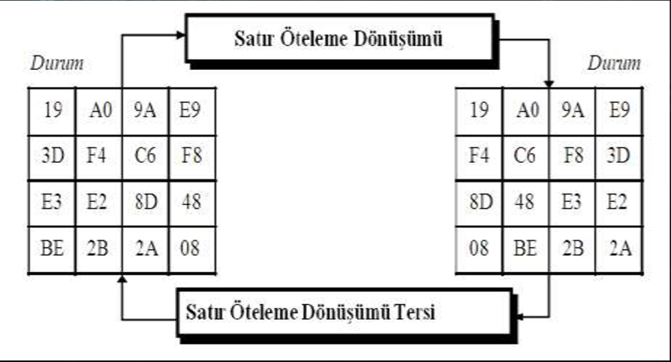
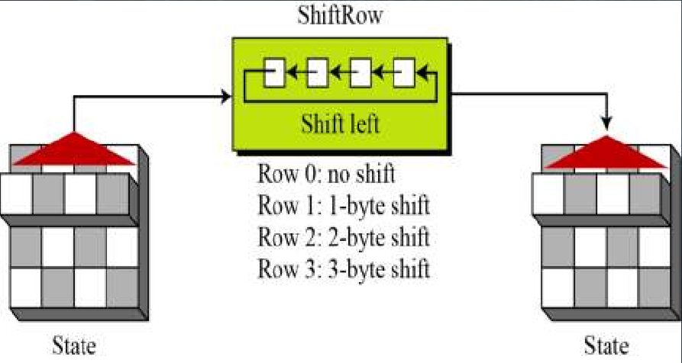
ShiftRows (Satır Kaydırma)
Matrisin satırları üzerinde çalışan bu işlem her satırdaki bayt değerlerini belirli sayıda kaydırır.
AES’de
• İlk satır değiştirilmez.
• 2., 3. ve 4. satırlar sırası ile 1, 2 ve 3 bayt sola kaydırılır.
Rijndael algoritmasında ise
256-bit için bu değerler, ilk satır sabit kalacak şekilde 1, 3 ve 4 bayttır.

Slide 42
MixColumns (Sütun Karıştırma)
Bu adımda her sütundaki dört bayt değeri tersi olan doğrusal bir dönüşüm kullanılarak birbirleriyle karıştırılır. SütunKarıştır fonksiyonu 4 bayt girdi alıp 4 bayt çıktı verir ve girdideki her baytın çıktıdaki her bayt değerini etkilemesini sağlar. SütunKarıştır işlemi, her sütunun sabit bir matrisle çarpılması işleminden oluşur.
Matris çarpması işlemi sonlu cisim GF (2⁸) üzerinde yapılmaktadır. Her bayt bu sonlu cisim üzerinde bir polinom tanımlayacak şekilde, mod x4+1'de c(x) = 0x03 · x3 + x2 + x + 0x02 polinomu ile çarpılır. SütunKarıştır adımındaki sabit matris bir MDS matristir ve SatırKaydır adımı ile birlikte şifrede karmaşıklık (diffusion) sağlar.

Slide 43
AddRoundKey (Tur Anahtarıyla Toplama)
Her turda daha önce saydığımız işlemlerle birlikte bir de tur anahtarı oluşturma işlemi yapılmaktadır ve her turda sonuçta oluşan durum ile o tur için hazırlanmış olan yeni anahtar toplama işlemine tabi tutulur. Bu işlem sonlu alanlarda yapılan toplama işlemidir ve bit mertebesinde özel veya (XOR) işlemine karşılık düşer.

Slide 44
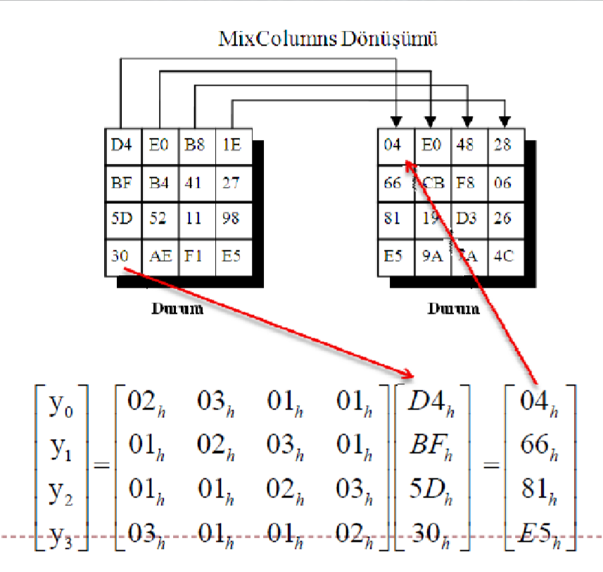
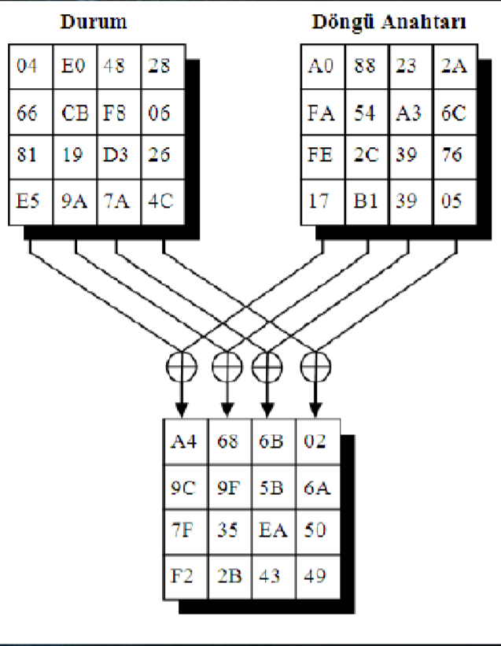

Slide 45
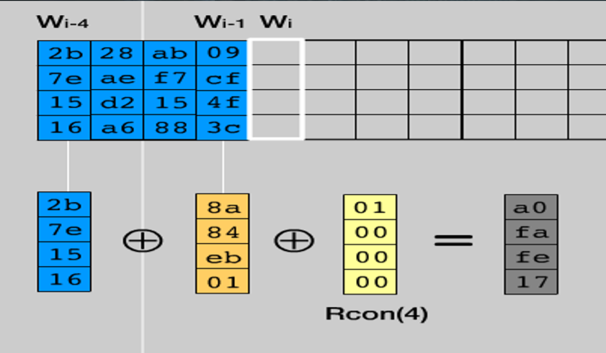
Şekilde de görüldüğü üzere, yeni anahtarın oluşmasındaki temel işlem bir önceki sütun ile dört önceki sütunun toplanmasıdır. Ancak bir istisna nokta var ki o da her 4′ün katı olan sütunda toplamadan önce bir dizi işlemden (T İşlemi) daha geçirilir. Bu işlemler öteleme, S kutusundan geçirme ve Rc(x) vektörü ile toplama işlemidir.

Slide 46
AES 256 NE KADAR GÜVENLİ?
Kriptografların bakış açısından bir algoritmanın kriptografik olarak kırılması, anahtarın ya da anahtarın bazı parçalarının olası tüm anahtarların denendiği kaba kuvvet saldırısından daha hızlı bir şekilde elde edilmesi anlamına gelir. Bu açıdan, 256-bit anahtar uzunluğuna sahip AES algoritması için 2200 işlem gerektiren bir saldırı algoritmanın kırılması olarak kabul edilirken 2200 mertebesindeki bir işlem, şu an için, evrenin yaşından daha uzun bir süre gerektirmektedir.
• AES algoritmasının bütün anahtar boylarının (128, 192 ve 256 bit) tasarımı ve dayanıklılığı "GİZLİ" mertebesine kadar bütün verilerin korunması için uygundur. "ÇOK GİZLİ" veriler 192 ya da 256-bit anahtar kullanımını gerektirmektedir. Ulusal güvenlik sistemlerinin ya da bilgilerinin korunması amacını taşıyan ürünlerdeki AES uygulamaları, bu ürünlerin alımı ve kullanımından önce NSA tarafından incelenip sertifikalandırılmalıdır.

Slide 47

BLOWFISH ALGORİTMASI

Slide 48
BLOWFISH:
Blowfish, 64-bit öbek büyüklüğüne ve 32 bit'ten 448 bit'e kadar anahtar uzunluğuna sahiptir. , DES’in eksik kalmaya başlamasından sonra onun yerini alması amacıyla tasarlanmıştır. Blowfish algoritması en az 4 kb ram’a ihtiyaç duyar. Bu yüzden akıllı kartlar gibi en küçük sistemlerde kullanılamaz. Yüksek şifreleme ve e-posta gibi rutin kullanıcı uygulamaları konusundaki etkinliğiyle başarılı bir algoritma olarak değerlendirilmektedir. Blowfish kullanımını artıran en özelliklerinden birisi yapıldığı zamanda kullanılmakta olan şifreleme algoritmaları lisanslı ve paralı satılmasına rağmen, Blowfish’in tamamen ücretsiz olmasıdır. Blowfish piyasada kullanılan en hızlı öbek şifreleyicilerdendir ve içerdiği karmaşık anahtar çizelgesi şifrenin kırılmasını zorlaştırmıştır.Feistel mimarisini kullanan bir algoritmadır.(İlerleyen slaytlarda mimariden bahsedilecektir.)

Slide 49
BLOWFISH ALGORİTMASI
Simetrik şifreleme algoritmasıdır.
Şifreleme ve deşifreleme işlemlerinde aynı anahtarlar kullanılır.
Blok şifreleme yöntemi kullanılmaktadır.
Blowfish’te veriler 64 bitlik bloklar halinde şifrelenir.
Blowfish’te 32 bitlik 18 adet alt anahtar bulunmaktadır:
P1, P2, … P18
F fonsiyonu için 4 adet S-Box kullanılır.
Veriler, basit bir fonksiyonun 16 kez kullanılmasıyla şifrelenir. Her turda anahtar bağımlı permutasyon ve veriye bağımlı yer değiştirme işlemleri yürütülür.

Slide 50
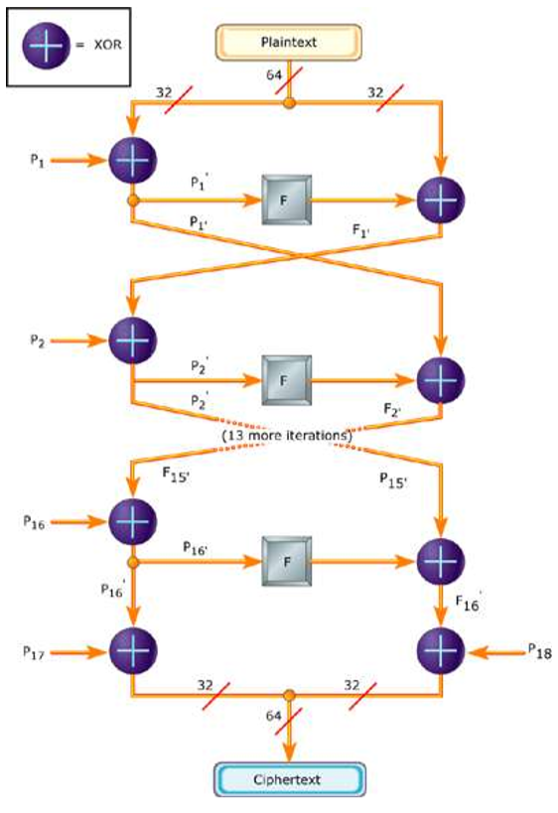
Algoritması
64 bitlik açıkveri 32 bitlik iki parçaya ayrılır.
Sol taraftaki 32 bitlik blok ile P dizisinin ilk elemanı XOR işlemine girer. Buradan çıkan sonuç P’ değeri olur ve F fonksiyonuna gönderilir.
F fonksiyonundan dönen değer ile 32 bitlik sağ taraftaki blok XOR işlemine girer. Buradan çıkan sonuç F’ değerini alır.
Son olarak sol taraftaki P’ değeri yeni turda sağ blok, sağ taraftaki F’ değeri de sol blok kabul edilerek, aynı işlemler 15 tur daha tekrar edilir.

Slide 51
Sonuçta P’ ve F’ ler P dizisinin en son 2 girişine(17. ve 18. giriş) kadar fonksiyona değer olarak gönderilir.
Son turda yer değiştirme işlemi gerçekleşmez. P(16)’ değeri ile P(17) değeri XOR işlemine sokulur. F(16)’ değeri ile de P(18) değeri XOR işlemine sokulur.
Son olarak sol taraftaki 32 bit veri ile sağ taraftaki 32 bit veri birleştirilerek 64 bit şifrelenmiş veri elde edilir.

Slide 52
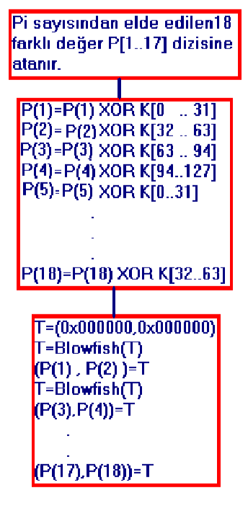
Alt Anahtarların Bulunması
Blowfish algoritması 18 farklı alt anahtar (P) kullanmaktadır.
P dizisinin başlangıç değerleri pi sayısının ilk 3 rakamı hariç hexadecimal dijitlerinden türetilen değerlerle elde edilir. (Örn:0x243f6a88)
Daha sonra 128 bitlik gizli anahtarımız 32 bitlik olmak üzere 4 farklı blok haline getirilir. Bunlara (K1,K2,K3,K4) diyelim.
K dizisi elemanları sırası ile P dizisi elemanları ile XOR lanır. Bu işlemden çıkan sonuçlar ise yine P dizisi elemanlarını ifade eder.

Slide 53
Daha sonra sadece ‘0’ lardan oluşan bir metin(T) Blowsifh algoritmasına sokulur. Bu algoritma sonucunda gelen 64 bitlik metin (T) 32 bit, 32 bit olmak üzere 2 parçaya ayrılır. İlk 32 bitlik dizi P(1) in, ikinci 32 bitlik dizide P(2) nin yeni değerleridir.
T metni tekrar algoritmaya gönderilir, fakat bu sefer algoritmada yeni P elemanları kullanılır, algoritmadan dönen değerler P dizisinin 3. ve 4. elemanlarıdırlar.
Bu işlem P dizisi tamamlanıncaya kadar (P=18) tekrarlanır.

Slide 54
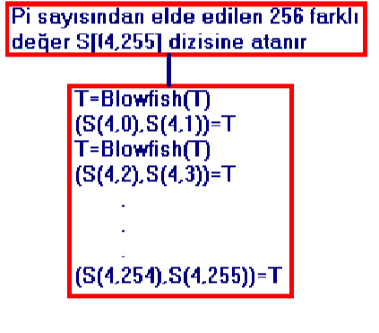
Gizli Kutuların Bulunması (S-Box)
Gizli kutular 4 adettir ve 8*32 boyutlarındadır.
İlk değerleri Pi sayısından elde edilen değerleri içerir.
P dizisinde son iki elemanı (T) yine algoritmaya gönderilir. Buradan dönen sonuç 1. gizli kutunun ilk iki elemanını ifade eder.(S(0,0) ve S(0,1))
İlk elemanı oluşturan metin (T) tekrar algoritmaya gönderilir bu sefer algoritmada yeni S değerleri kullanılır ve bu işlem sonucunda dönen değer 3. ve 4. elemanları oluşturur.

Slide 55
Bu işlem 1. kutu tamamlanıncaya kadar devam eder. (256 deger)
Bu döngü geriye kalan diğer 3 gizli kutu içinde gerçekleştirilir.Tek farkı ilk gönderilicek metin (T) bir önceki kutunun son iki elemanın değerleridir.
Tüm bu döngü işlemleri sonunda pi sayısından elde edilen geçici değerlerin yerini asıl değerler alacaktır.

Slide 56
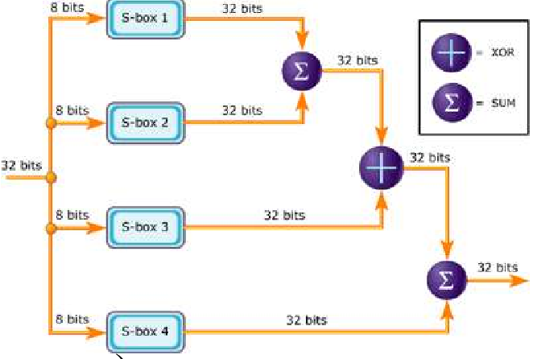
F – Fonksiyonu
((S1(B1) + S2(B2))XOR S3(B3))+ S4(B4) olur. Toplama işlemi burada mod 2^32 ye göre yapılır.

Slide 57
Deşifreleme
Blowfish algoritmasında deşifreleme işlemi, şifreleme işleminin tamamen aynısının adım adım tersten uygulanmış halidir.
Deşifreleme algoritması Blowfish algoritmasının alt anahtarlarının tersten kullanılmış şeklidir. Yani deşifreleme algoritmasındaki P(1) değeri şifreleme algoritmasındaki P(18) değerine eşittir.

Slide 58
BLOK ŞİFRELEME MODLARI

Slide 59
INITIALIZATION VECTOR (IV):
Başlangıç vektörü olarak adlandırılan ve bazı modlar için kullanımı zorunlu olan rastgele oluşturulup,gizli tutulması bekenen bir sayı dizisidir.IV genelde bir sonucun iki kere üretilmesini önlemek amacı ile kullanılır.Özet ile şifreli metinden tekrarlanan karakterlerin kolay çözümlenmesini engellemek için kullanılır.CBC modunda kullanımı zorunludur.

Slide 60
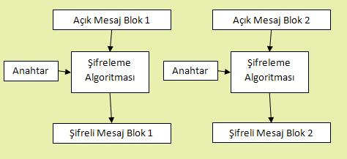
ELEKTRONİK KOD DEFTERİ ŞEKLİ (Electronic Code Book Mode):
Blok şifreleme yöntemlerinin (block cipher) en basitidir. Verilen bir açık mesaj, bloklara bölünür. Bölünmüş mesaj ayrı ayrı parçalar olarak şifrelenir ve şifreli mesaj elde edilir.
ECB modundaki bir şifrelemede, şifrelenen bloklar arasında bir ilişki söz konusu değildir. Her blok tek başına şifrelenir ve şifreli mesaj bu blokların birleşmiş halidir.

Slide 61
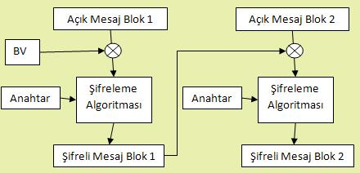
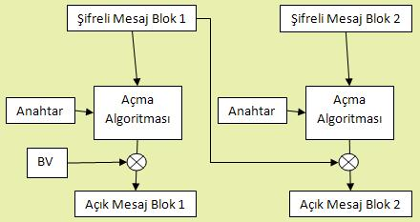
ŞİFRE BLOK ZİNCİRLEMESİ (Cipher Block Chaining , CBC):
Blok şifrelemede (block cipher) kullanılan yöntemlerden birisidir.Şifrelenen mesajın bir önceki mesajla yahut (xor, özel veya) işlemine sokulması sonucunda çıkan mesaj şifrelenir.
Burada dikkat edilecek husus, mesajların şifrelenmeden önce yahut işlemine (xor, özel veya, exclusive or) tabi tutulmasıdır. Her mesajın yahut işlemi bir önceki şifreli mesaj bloğudur. İlk şifreli mesaj bloğu ise Başlangıç Vektörü (yöney) (initial vector) ile yahut işlemine tabi tutulur.

Slide 62
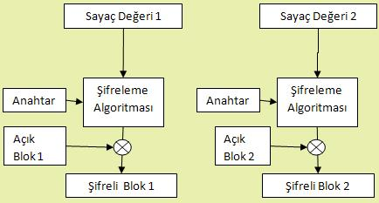
SAYICI ŞEKLİ ŞİFRELEME (Counter Mode Encryption, CTR, CM, ICM, SIC)
Bu şifreleme yöntemi genelde blok şifreleme (block cipher) için kullanılsa da farklı şifreleme yöntemlerinin de çıkmasını sağlamıştır. Yöntem aslında mükemmelinde tekrar etmeyen bir sayı üretecine dayanmaktadır.
Yani matematiksel olarak bir fonksiyon sürekli sayı üretmekte ancak bu üretilen sayılar kendini tekrar etmemektedir. Ancak bu şekildeki fonksiyonun da ürettiği sayıların mümkün olduğunca rastgele olması ve önceden kestirilemez olması istenir.

Slide 63
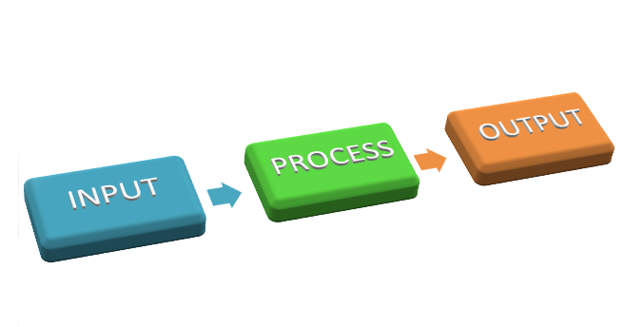
ALGORİTMA ÇIKTILARI

Slide 64
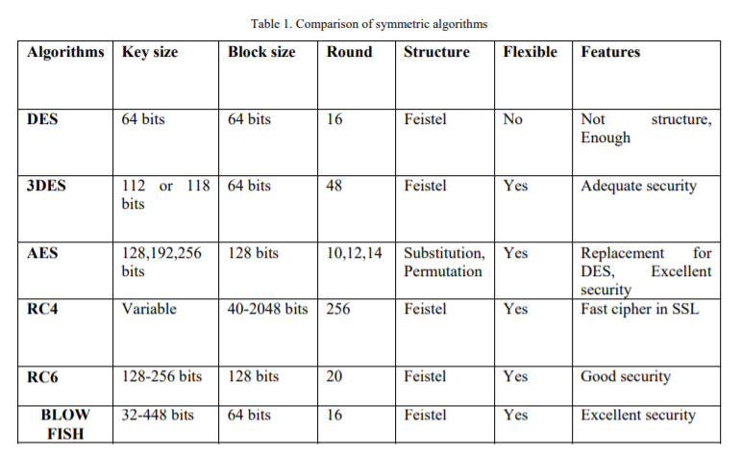
ALGORİTMA KARŞILAŞTIRMALARI

Slide 65
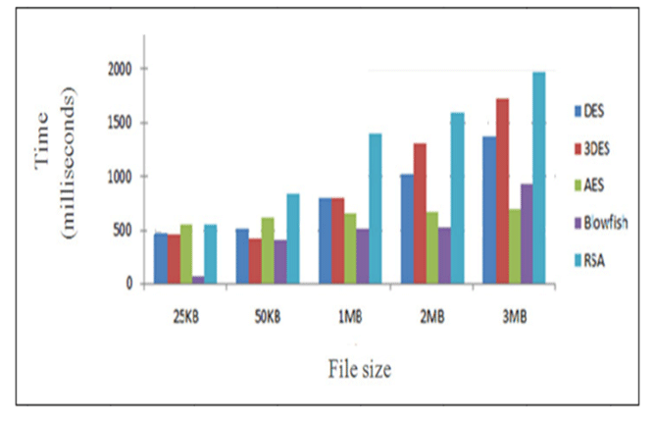
TIME COMPLEXITY(ZAMAN KARMAŞIKLIĞI)

Slide 66
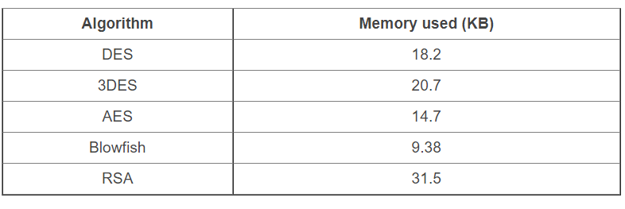
KULLANILAN BELLEK MİKTARLARI

Slide 67
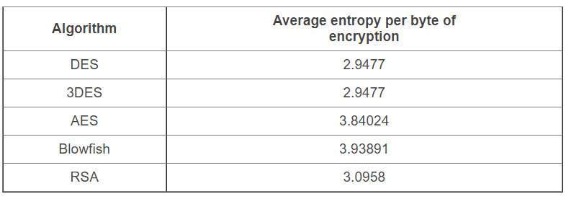
ENTROPİ DEĞERLERİ
Entropi:Elimizdeki veriyi kaç bit ile kodlayabileceğimiz değeridir.Entropi değeri büyüdükçe yapılacak kodlama işlemi artar.

Slide 68
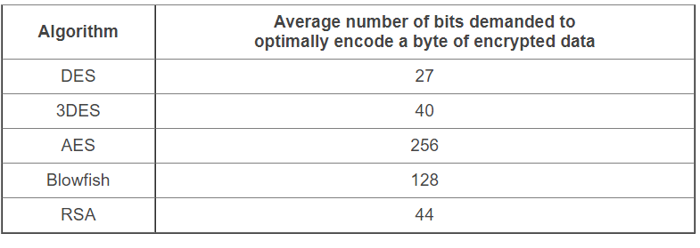
OPTİMAL BİT DEĞERLERİ

Slide 69
HİBRİT MİMARİ

Slide 70
HİBRİT MİMARİ YAPISI
Hibrit mimari ilke olarak simetrik ve asimetrik algoritmaların eksikliklerini gidermek için yine simetrik ve asimetrik algoritmaların kullanılmasıyla oluşan bir çerçevedir. Kısacası kendisi bir algoritma olmaktan ziyade algoritmaları birleştiren bir mimaridir.

Slide 71


Simetrik Algoritma Özellikleri
Simetrik algoritmalar işlemcilere ek yük getirmeyecek şekilde tasarlanırlar.
Basit öteleme, yer değiştirme işlemleri yapar.
Bu yapıları en güçlü yanlarıdır ve çok hızlı çalışmalarını sağlar.
Tasarlanan en güçlü algoritma, şimdilik, AES-Rijndael algoritmasıdır.
128-192-256 bit anahtar kullanarak şifreleme yapar.
Anahtar boyutunun yüksek olması güvenliği artırır.
AES-Rijndael algoritmasının kırılmasına yönelik ispatlanmış bir çalışma yoktur.
Simetrik algoritmalar şifreleme ve şifre çözme işlemleri için tek anahtar kullandığından Anahtarın ele geçirilmesi veya hesaplanması algoritmanın tüm gücünü kaybetmesi anlamına gelir.
Ayrıca simetrik algoritmaları kullananlar içinde anahtarı alıcıya güvenli bir şekilde ulaştırmak da başka bir problemdir.
Kısacası simetrik algoritmaların en zayıf tarafı anahtar yönetimidir.

Slide 72
Asimetrik Algoritmaların Özellikleri
Asimetrik algoritmalar çözülmesi zor matematik problemler üzerine kuruludur. Örneğin RSA algoritması, bilinen bir çarpanlara ayırma algoritması olmaması ve çok büyük asal sayıların çarpımlarından oluşan sayıların çarpanlara ayrılmaktaki zorluğuna dayanır.
Bu tarz problemler çok fazla işlemci gücü ve zaman gerektirdiğinden ekonomik değildir. Dolayısıyla Büyük verilerin şifrelenmesinde tercih edilmezler.
Asimetrik algoritmalar şifrelemek için ayrı şifre çözmek için ayrı anahtarlar kullanır. Şifreleme anahtarı açık anahtardır ve herkes tarafından bilinebilir, şifre çözme anahtarı ise gizli anahtardır sadece şifreyi çözmesi gereken kişinin bilmesi gerekir. Açık anahtar ve gizli anahtar matematiksel olarak birbirine bağlıdır fakat açık anahtardan gizli anahtarı elde etmek mümkün değildir.
Şifreleme işlemleri ne kadar yavaş olsa da anahtar yönetimi bir o kadar başarılıdır.

Slide 73
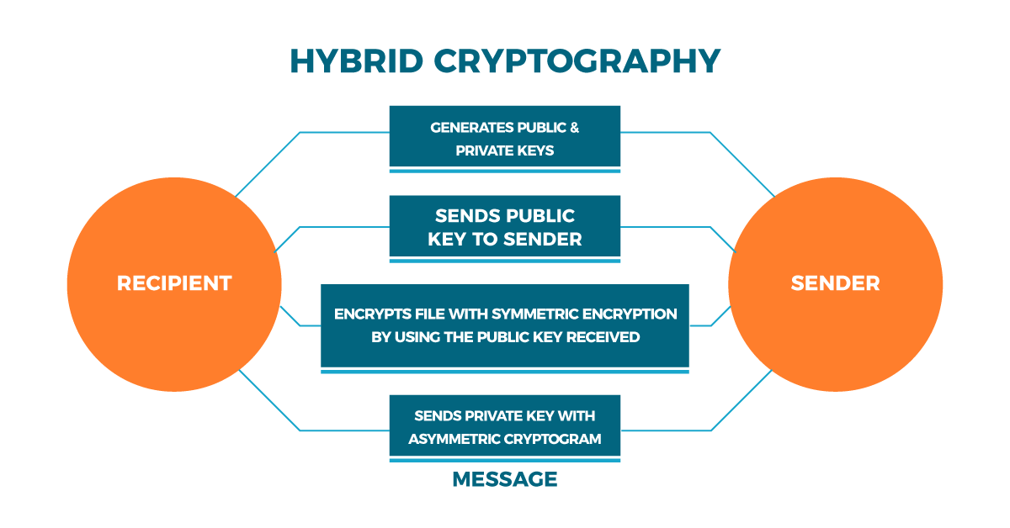
Hibrit Mimari Nasıl Çalışır ?
Simetrik şifreleme yöntemi ile bir key oluşturulur.Oluşturulan key ile (session key) dosya şifrelenir.
Session key alıcı tarafın public key’i ile şifrelenir.
Gönderici alıcı tarafa hem şifrelenmiş dosyayı hem de şifrelenmiş session key’i gönderir.
Alıcı private key’i ile şifrelenmiş session key’i çözümler.
Çözümlenen session key ile dosyayı çözümler.

Slide 74
Hibrit Mimari İle İlgili Araştırmalar
http://dspace.trakya.edu.tr/xmlui/bitstream/handle/1/2816/0149297.pdf?sequence=1&isAllowed=y
https://pdfs.semanticscholar.org/4888/e84aa24ae68e6466471f79488d288feac670.pdf --→ Krishna Alg. Ve Time Comp.
https://www.researchgate.net/publication/303318872_A_Hybrid_Cryptography_Technique_for_Improving_Network_Security -→ RSA ile Comp. Time Tables
https://ieeexplore.ieee.org/abstract/document/7810021
Ekte Gösterilen Makaleler

Slide 75
ÖZET VE DEĞERLENDİRME
Her şifreleme algoritmasının kendi güçlü ve zayıf yönleri bulunmaktadır.Algoritma seçimi kullanılacak sistem ve uygulamaya yönelik yapılmalıdır.Sistem kriteri olarak zaman ve bellek kullanımı ele alınır ise araştırmalardan yola çıkarak BLOWFISH Algoritmasının kullanımı daha doğru bir yaklaşım olur.Ancak sistem kriteri olarak gizlilik ve doğruluk ele alınır ise AES algoritmasının seçilmesi daha doğru bir yaklaşım olacaktır.
Bu algoritmaların kullanımı bir asimetrik algoritma ile desteklenip daha efektif bir şifreleme işlemi uygulanabilir.

Slide 76
TEŞEKKÜRLER ☺

